Slide 1

Mitgliederversammlung
2015
St. Pölten am 21.3.2015

Slide 2



Tagesordnung – Teil 1
Begrüßung und Eröffnung
Grußworte des neuen ÖTV Präsidenten Kons. Robert Groß
Bericht des Präsidenten
Bericht des Generalsekretärs
Bericht des Kassiers
Bericht der Rechnungsprüfer
Entlastung des Vorstandes
Wahlen

Slide 3



Tagesordnung – Teil 2
Vortrag „That´s the way –Aha, Aha – I like it“
Wo liegt die Zukunft des Sports? - (Gedanken eines Stadionsprechers für große und kleine Veranstalter von Tom Bläumauer)
Ehrungen des Jugendreferates (Mannschaftslandesmeister)
Ehrungen der Mannschaftslandesmeister
Anträge
Allfälliges

Slide 4
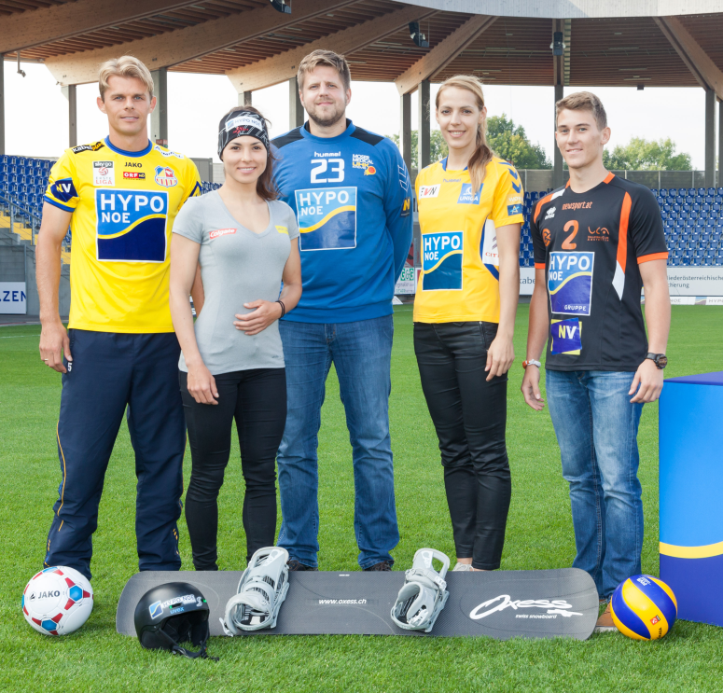
Begrüßung und Eröffnung
Begrüßung
Feststellung der Beschlussfähigkeit

Slide 5
Grußworte des ÖTV Präsidenten
Kons. Robert GROSS

Slide 6
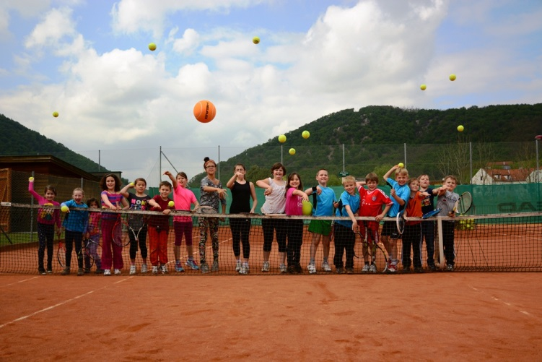
Bericht des Präsidenten
Tennis
in NÖ
Zahlen
Daten
Fakten

Slide 7
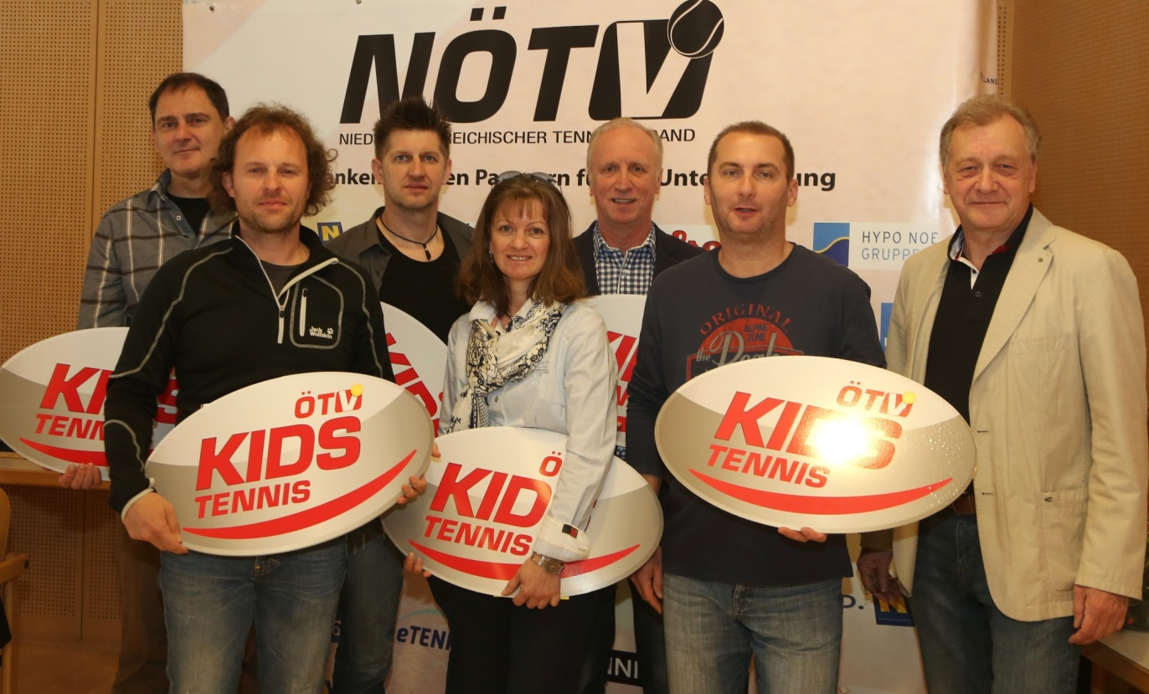
Bericht des Präsidenten
Mitgliederversammlung 2014
in Mödling

Slide 8

Bericht des Präsidenten
am 26.4.2014 fanden in über 100 Vereinen in Niederösterreich versch. Aktionen statt

Slide 9
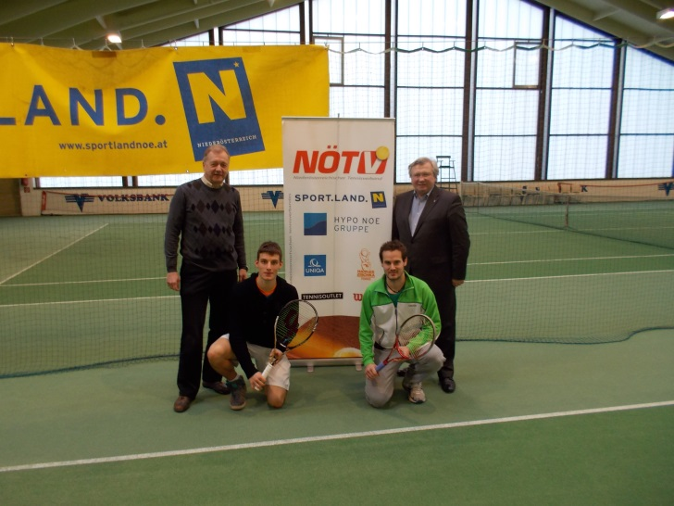
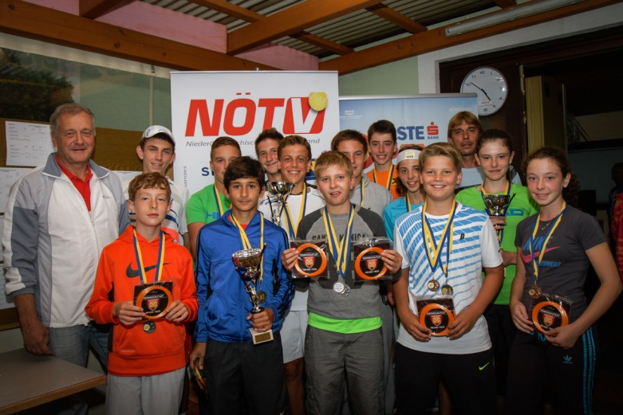
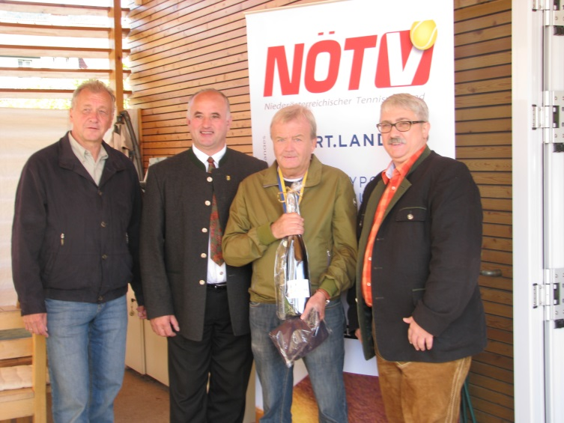
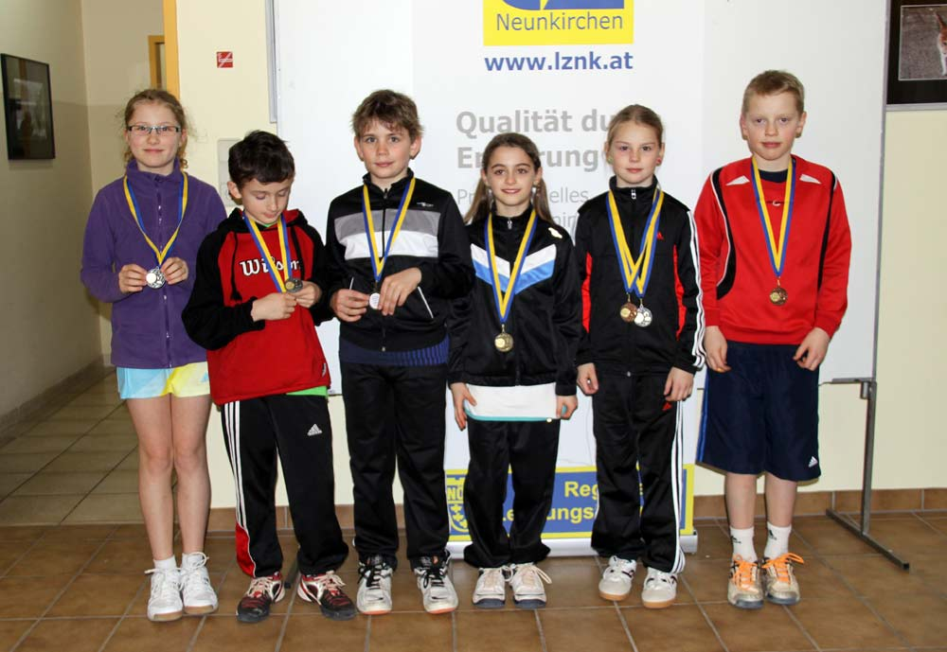
Bericht des Präsidenten

Slide 10
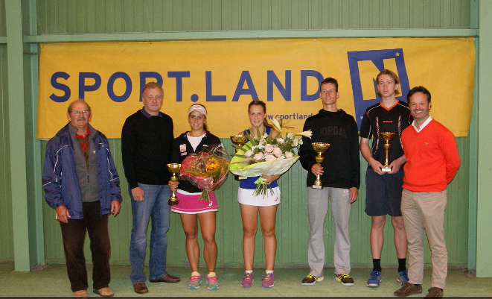
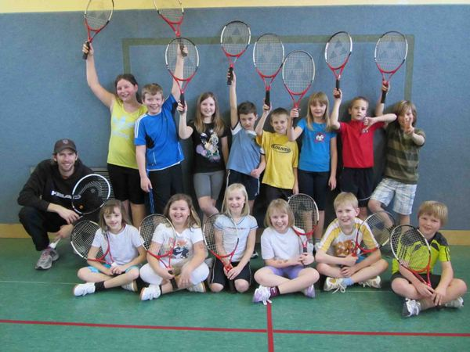

Bericht des Präsidenten
Spring BOWL
Int. ITF Jugendturnier
Schulaktion
in über 100 Schulen NÖ

Slide 11

Bericht des Präsidenten
Lehrgänge
Turnierbetreuungen
(nat. und intern.)
3 Leistungszentren
Jugendreferent
Ramin Madaini
Jugendkoordinatorin
Barbara Schwartz
Kidsbereich
Daniela Gschaider

Slide 12

Bericht des Präsidenten

Slide 13
Bericht des Präsidenten
Seniorenreferat neu besetzt!
Danke an Michael Mautner Markhof
2009 - 2015
Neuer Referent: Alois POSCH

Slide 14
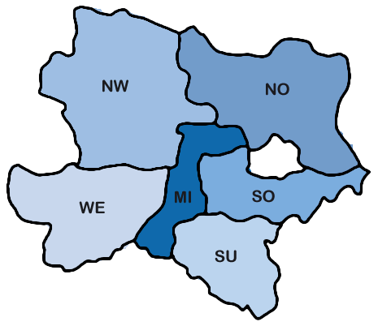
Bericht des Präsidenten

Slide 15

Bericht des Generalsekretärs
Silverlizenz 2015
  Vereinsturniere möglich
  Vereinsmitglieder ins System bringen
in NÖ kostenlos bis 30.5.2015 !

Slide 16




Bericht des Generalsekretärs
Vereinsaktionen/SpielerInnenaktionen

Slide 17
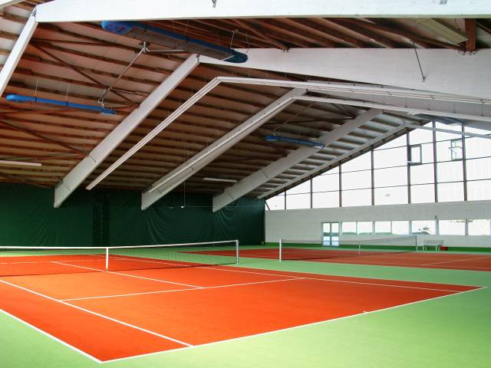
Bericht des Generalsekretärs
Wintercups/ITN Turniere

Slide 18
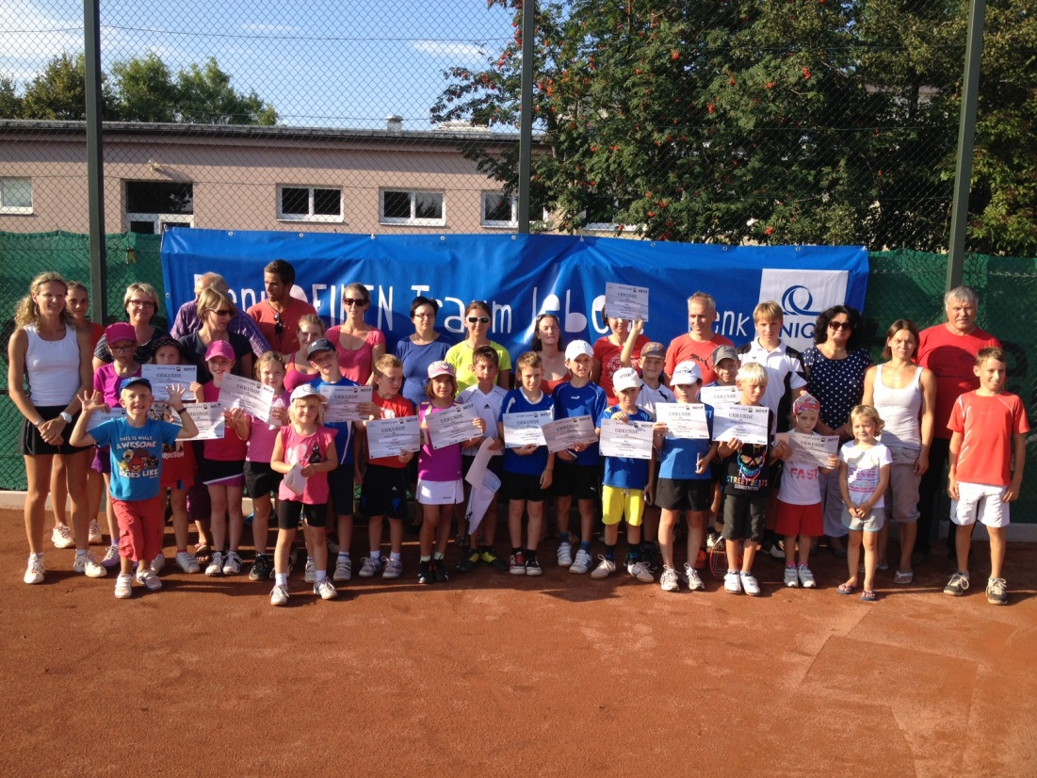
Bericht des Generalsekretärs
UNIQA Junior Sommercup

Slide 19
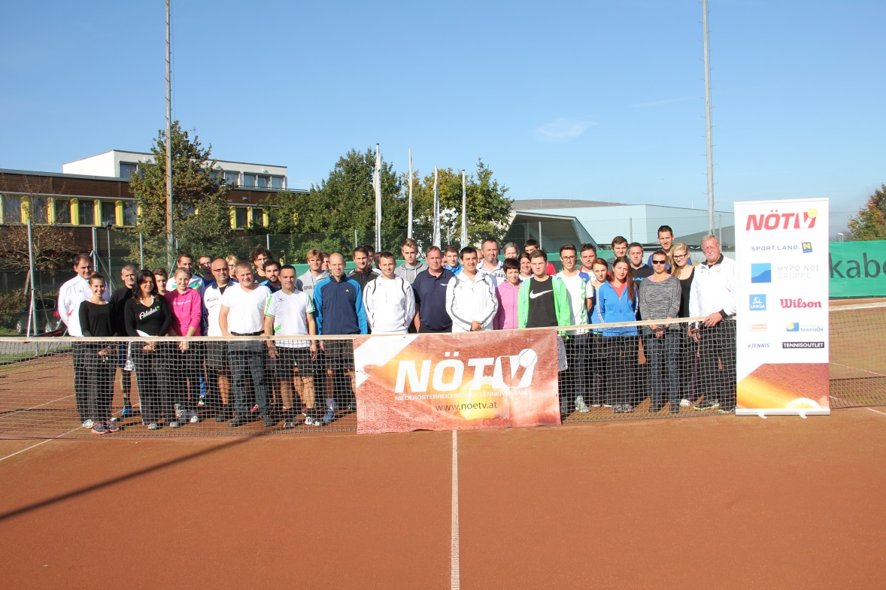
Bericht des Generalsekretärs
Aus- und Fortbildungen
Übungsleiter, Turnierleiter, Schiedsrichter

Slide 20
Bericht des Kassiers
 |  | AUSGABEN in € |  | EINNAHMEN in €
Kostenstelle | Text | Abschluss 2013 | Abschluss 2014 | Abschluss 2013 | Abschluss 2014
100 | Verwaltung | 181 201,15 | 187 482,64 | 465 771,09 | 458 750,87
100 | ÖTV | 149 929,37 | 139 905,42
101 | Jugend | 157 391,53 | 191 108,20 | 56 635,00 | 76 799,00
102 | Senioren | 1 221,70 | 4 475,94
103 | Wettspielausschuss | 563,68 | 322,25 | 14 004,00 | 13 168,00
104 | Schiedsrichter | 12 585,47 | 14 923,35 | 13 440,00 | 14 280,00
105 | Lehrwesen | 9 995,77 | 12 222,01 | 13 593,88 | 12 527,54
106 | Schultennis | 2 574,25 | 3 211,03 |  | 276,00
107 | Breitensport | 17 639,80 | 16 211,55 | 16 680,00 | 15 080,00
108 | Rollstuhltennis | 2 000,00 | 5 306,60 |  | 3 306,60
109 | EDV | 22 343,40 | 21 940,00
110 | Marketing | 11 607,15 | 11 124,29 | 42 160,37 | 35 471,35
111 | Turnierreferat | 4 686,42 | 4 256,36 | 200,00 | 225,00
113 | Spring Bowl | 3 600,00 | 2 500,00 | 1 100,00
 | Gesamt | 577 339,69 | 614 989,64 | 623 584,34 | 629 884,36
 | abzgl. Ausgaben |  |  | -577 339,69 | -614 989,64
 | Überschuss |  |  | 46 244,65 | 14 894,72
Rechnungsprüfer: |  |  |  | Wertpapiere | 144 391,16
Dr. Heinz Madjera |  |  |  | Handkasse | 298,33
Herbert Bauch |  |  |  | Erste Bank | 31 057,10
Dkfm. Gerhard Balluf |  |  |  | Hypo Bank lfd. | 29 599,83
 |  |  |  | Hypo Sparbuch | 2 729,52
Kassier: |  |  |  | Hypo Sparbrief | 50 000,00
Walter Deussner |  |  |  | Hypo Sparbrief | 150 000,00
 |  |  |  | Ford.Hypo Sparbrief | 9 919,50
 |  |  |  | Raiffeisenbank | 70 329,76
 |  |  |  | Leasingdepot | 816,49
 |  |  |  | GESAMT: | 489 141,69

Slide 21
Bericht des Kassiers - EINNAHMEN

Slide 22
Bericht des Kassiers - AUSGABEN

Slide 23
Bericht der
Rechnungsprüfer

Slide 24
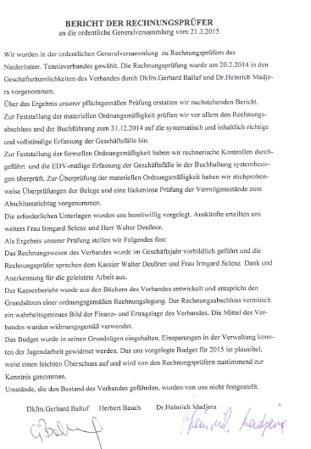
Bericht
der
Rechnungsprüfer

Slide 25
Entlastung

Slide 26
Wahlvorschlag
Präsident Dr. Franz Wiedersich
Vizepräsident, Sportwart Karl Wortischek
Vizepräsident, Kassier Walter Deußner
Vizepräsident Karl Kukutsch, M.A.
Schriftführer Heinz Lampe
Jugendwart Ramin Madaini

Slide 27
Automatisch im Vorstand sind
als Kreisobmänner
Peter Kreiner
Mag. Stefan Krimm
Thomas Ledermüller
Alexander Linsbichler

Slide 28
Wahlvorschlag
Rechnungsprüfer:
Dr. Heinz Madjera
Herbert Bauch
Dkfm. Gerhard Balluf

Slide 29
Vortrag
„That´s the way –Aha, Aha – I like it“
Wo liegt die Zukunft des Sports? –
(Gedanken eines Stadionsprechers für große und kleine Veranstalter von Tom Bläumauer)

Slide 30
Jugendehrungen
= Erfolge aus unserem Jugendprogramm
bestehend aus
Lehrgängen
Sparrings
Turnierbetreuungen
Trainingsmöglichkeiten

Slide 31
Jugendehrungen
Österr. Staatsmeisterschaften OUTDOOR 14
U12: männlich: Schmalzl, Koppensteiner AF, Vorhemus F
weiblich: Mikulan, Gröss AF
U14: männlich: Zeiler, Rainer AF, Mrsic SF (Misolic SF)
weiblich: Pospischill, Michalitsch AF
U16: männlich: Aplienz, Jovanovic, Mrsic AF, Schranz VF
weiblich: Teufl AF, Baumgartner (aus der Q) VF
U18: männlich: Prochazka, Prüger AF, Doppel-Sieg Prochazka weiblich: Steiner AF, Doppel-SF Steiner (P.Frieß)

Slide 32
Jugendehrungen
Österr. Meisterschaften INDOOR 2015
NÖTV Erfolge
in den Altersklassen u12, u14 und u16

Slide 33
Jugendehrungen
Mannschaftslandesmeister 2014
U12 weiblich | TC Union Bad Erlach
U14 weiblich | TC Tulln
U16 weiblich | TC Bakl Weigelsdorf

Slide 34
Jugendehrungen
Mannschaftslandesmeister 2014
U12 männlich | TC Sparkasse Neunkirchen
U14 männlich | UTC Leonhofen
U16 mänlich | UTC Stockerau
U18 männlich | Tennisklub Lindabrunn

Slide 35
Ehrungen Senioren
Mannschaftsmeister 2014
Damen 35 | TC Raiffeisenbank Mistelbach
Damen 45 | Badener AC
Damen 55 | Badener AC 2

Slide 36
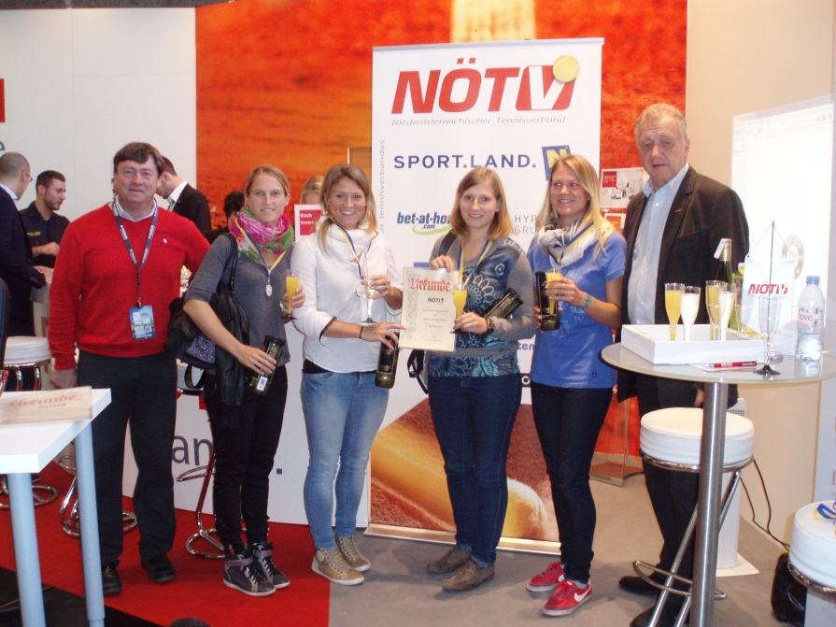
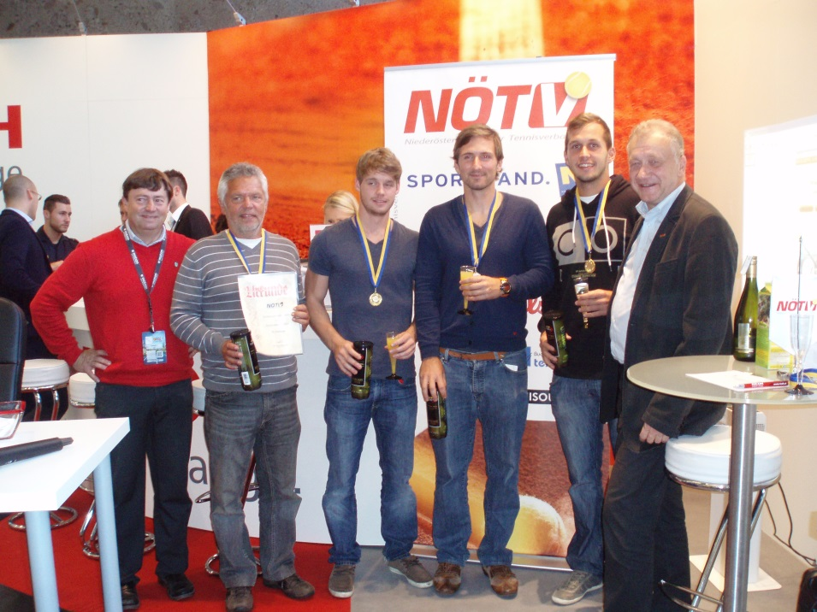
Ehrungen Mannschaftsmeister 2014 – Allg. Klasse
TC Harland
(Herren)
UTK Mautern
(Damen)

Slide 37
Ehrungen Senioren
Mannschaftsmeister 2014
Herren 35 | Schwechater TC
Herren 45 | Schwechater TC
Herren 55 | TC Allround TH Stattersdorf
Herren 60 | UTC BH Wr. Neustadt

Slide 38
Ehrungen Senioren
Mannschaftsmeister 2014
Herren 65 | TFV Markt Piesting
Herren 70 | 1. Klosterneuburger TV 2
Herren 75 | BMTC 2

Slide 39
Allfälliges

